Slide 1

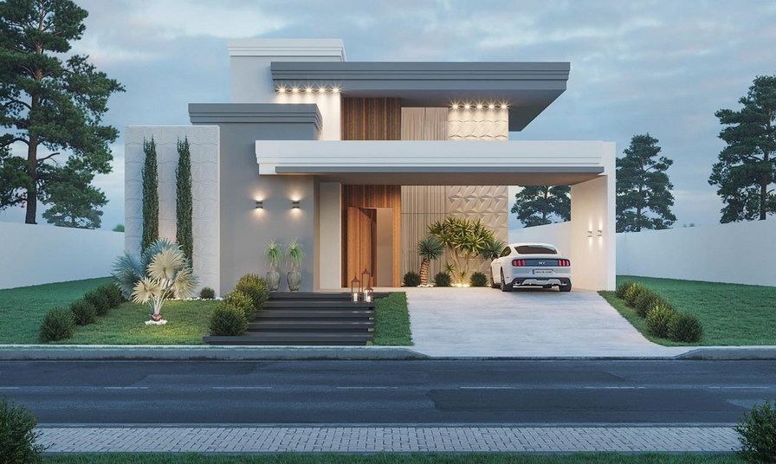
SIMULAÇÃO DE FINANCIAMENTO
PARA AQUISIÇÃO DE TERRENO E CONSTRUÇÃO
Janeiro 2025

Slide 2

Sr. Carlos,
Obrigado pela confiança em nosso trabalho!
Somos especialistas na modalidade de Aquisição de Terreno e Construção da Caixa. Fazemos toda a assessoria de documentação, projetos estruturais e demais projetos, toda a parte de documentação, da aprovação do crédito à averbação.
Nosso maior compromisso é com a realização do seu sonho!
Nesta simulação apresentamos uma proposta de viabilidade para o financiamento da construção da sua casa. Esta é apenas uma apresentação prévia para que você possa ter uma noção melhor do potencial do seu financiamento, mas podemos personalizar seu imóvel de acordo com a sua necessidade e expectativa.
Atenciosamente,
Johnis Pastori
Especialista em Construções Financiadas

Slide 3
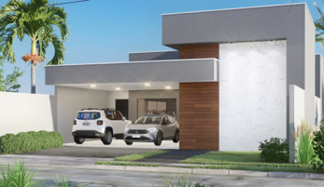
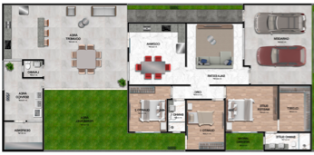
Esta é a sua próxima casa!
Nossa sugestão de planta para você!

Slide 4
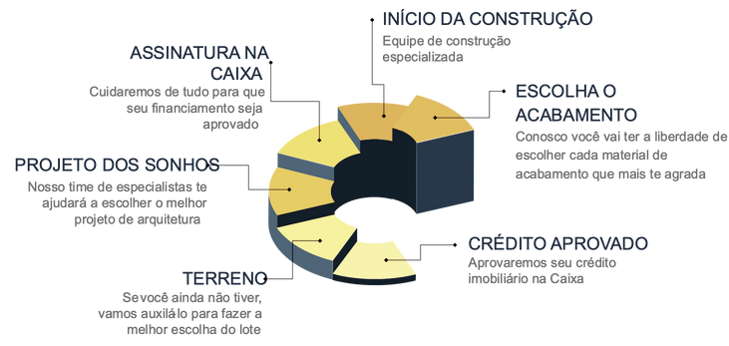
Como funciona nossa assessoria:
Durante todas as etapas do processo, auxiliamos e acompanhamos você para realizar as melhores escolhas, seja do terreno, do melhor projeto para atender suas expectativas, até a averbação da construção na matrícula do imóvel. Tudo para minimizar suas preocupações, acelerar as etapas do processo para que todas as etapas ocorram conforme o combinado.

Slide 5
Detalhes da simulação da Caixa:
VALOR DO IMÓVEL
  Terreno - R$ 110.000,00
  Construção - R$ 440.000,00
  Valor Total - R$ 550.000,00
CONDIÇÕES
  Prazo do Financiamento - 360 meses
  1a. Parcela - R$ 3.500,00
  Renda Desejável - R$ 12.000,00
ENTRADA
  Direto com a Construtora
  Consulte nossas condições exclusivas

Slide 6
Vamos Começar?
Qualquer dúvida ou sugestão para alterar o projeto
nome@email.com.br
6499328-3358
@pastori_eng

